Slide 1
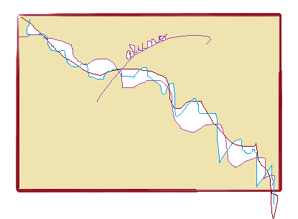
TEAR -Criativo
Coordenadoras: Sónia Figueiredo e Rosário Cadete

Slide 2
IDEALIZAR
Aluno
Transformar Criar Diferentes aprendizagens
Perfil do aluno
XXI
Novos desafios
Professores

Slide 3
Planear
TEAR
Equipas Edição/Atores
Educação
Ensino
Tecnologia
Teatro
Construção
PLMS
Arte
Aprendizagem
Representar
Realizar
Currículo
1.º Ciclo
Currículo Secundário
Competências Digitais
Competências
Expressão Artística
Articular
Aplicar
Orientações Curriculares
Prè escolar
Laboratório de Pesquisa Teatral/Digital

Slide 4
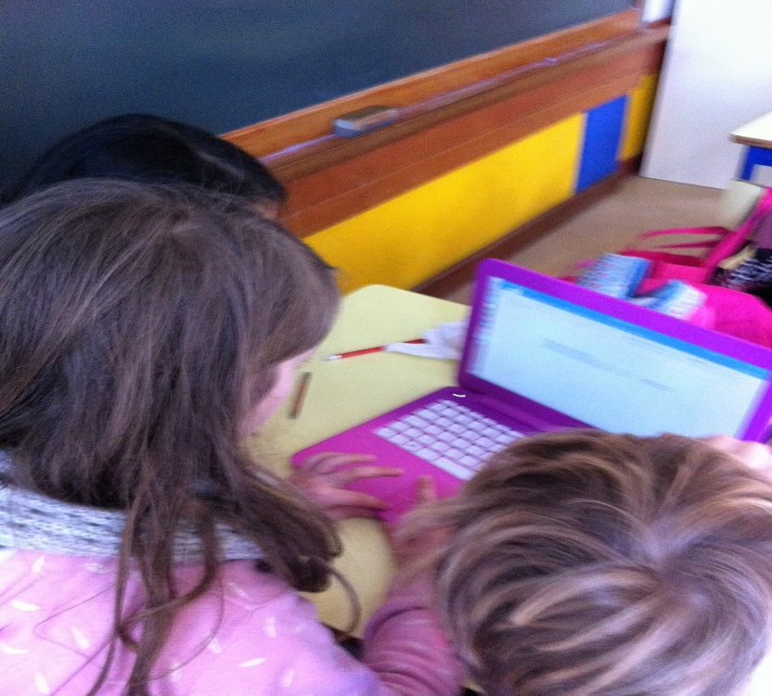
Construção do TEAR – Espaço Digital

Slide 5
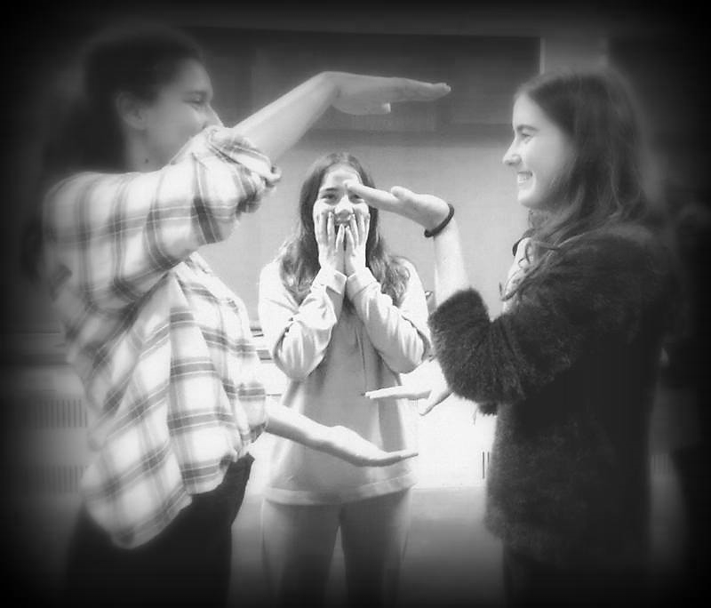
Construção do TEAR – Espaço Físico

Slide 6
COOPERAR
Sonho
“ TEAR”
Laboratório
Articular e promover projetos que aproximem a expressão dramática e o uso das TIC ao currículo formal, no mesmo espaço crativo.
Alunos
Professores

Slide 7
PERSISTIR
Discutir/
Refletir
Criar
Elaborar
TEAR

Slide 8
TRANSPOR
Obstáculos
. Recursos
. Espaços físicos
.Restrições temporais
Conceitos
.curriculares
.geracionais
Limites
. sociais
.familiares

Slide 9
Agrupamento de Escolas Monte da Lua
Alunos da Escola Básica de Galamares e Escola Secundária Santa Maria
Coordenadoras: Professoras Sónia Figueiredo e Rosário Cadete
Ano letivo 2018/2019

